Slide 2
AOPA DMU repræsentantskabsmøde
Naviair-indlæg 14/5-23

Slide 3
Hvem er vi?
Carsten Biener – Operationel leder Briefing
Ansat i Naviair siden 2008
Baggrund/Nuværende: Briefing, COIF
Stevi Rewers – Operationel leder FPC/COIF
Ansat i Naviair siden 2001
Baggrund/Nuværende: Briefing, COIF
Mark Borggild - Driftschef COIF/FPC/UTM, En Route
Ansat i Naviair siden 2010
Baggrund: Briefing, COIF

Slide 4
CRONOS – Hvad & hvornår
CRONOS er vores ”nye” system i Naviair, til at håndtere flyveplaner og NOTAM
I Naviair har vi haft det i brug siden 24. Februar 2021
CRONOS blev endeligt rullet ud til jer piloter d. 15. November 2022, hvor den gamle FPL formular blev lukket ned.
Systemet er købt i samarbejde med Sverige (LFV) og Island (ISAVIA)
Systemet er bygget af det italienske firma IDS Airnav

Slide 5
CRONOS - Hvorfor
Først og fremmest, så var det system vi anvendte internt til håndtering af flyveplaner og NOTAM, inden CRONOS, meget gammeldags
Den gamle FPL formular på vores hjemmeside, havde for længst overskredet ”Mindst holdbar til”-datoen
Naviair er blevet og bliver ramt af en mængde krav til modernisering af systemer, øget datasikkerheds-krav etc.
CRONOS er vores system til at imødekomme disse krav inden for flightplan-handling og for NOTAM håndtering

Slide 6
CRONOS - Hvorfor
CRONOS bringer en langt bedre validering af flyveplaner med sig
Kvaliteten er simpelthen mærkbart bedre i de FPL vi udsender til diverse lufthavne, Eurocontrol etc.
Den gamle hjemmeside var meget lempelig over for jer piloter, i forhold til hvad der kunne skrives i formularen
Der er CRONOS mere striks, men CRONOS følger blot reglerne beskrevet i DOC4444.
Og det er jeres ansvar, som piloter, at indsende en korrekt flyveplan

Slide 7
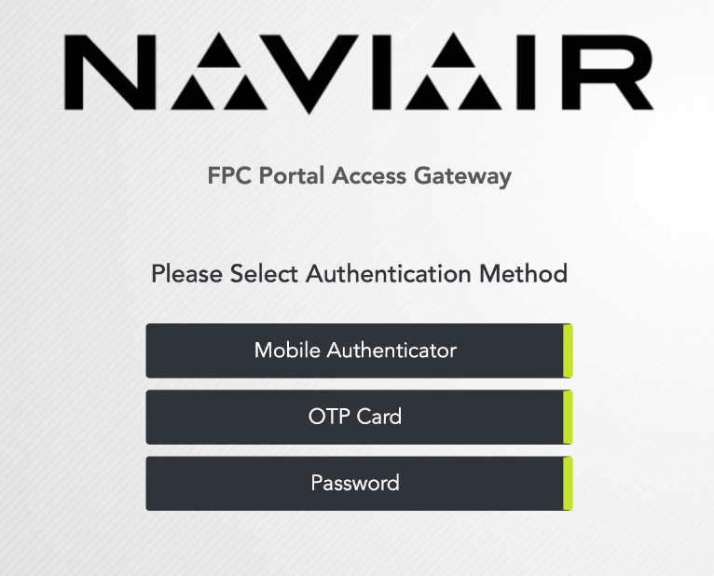
CRONOS – What’s next
Vi arbejder stadig på at ændre den ikke
særligt brugervenlige logon og oprettelses-
proces.
Den er som den er lige nu, grundet krav
fra leverandøren af systemet til
indlogning (LFV i Sverige).

Slide 8
CRONOS – What’s next
At få systemet til at levere PIB (Preflight Information Bulletin) til piloter der indleverer FPL via systemet.
En samlet preflight pakke, med indeholdende både NOTAM og MET for den specifikke flyvning
At blive ved med at forbedre systemets funktioner, både for jer piloter og for os som operatører i systemet
CRONOS er et system der løbende udvikles og forbedres
Husk derfor også, at støder I på fejl eller forslag til forbedringer i systemet, så er I altid velkomne til at skrive til os

Slide 9
CRONOS
Hvad er CRONOS
CRONOS er et gratis tilbud til piloter, som ønsker at indlevere deres flyveplan via systemet
Hvad er CRONOS ikke
CRONOS er ikke en konkurrent til kommercielle flyveplans-tilbud (Foreflight, Skydemon etc.), og bliver det heller aldrig.

Slide 10
CRONOS – Kontakt
Al kontakt vedrørende CRONOS skal ske til vores Helpdesk mail adresse;
fpcportal-helpdesk@naviair.dk

Slide 12
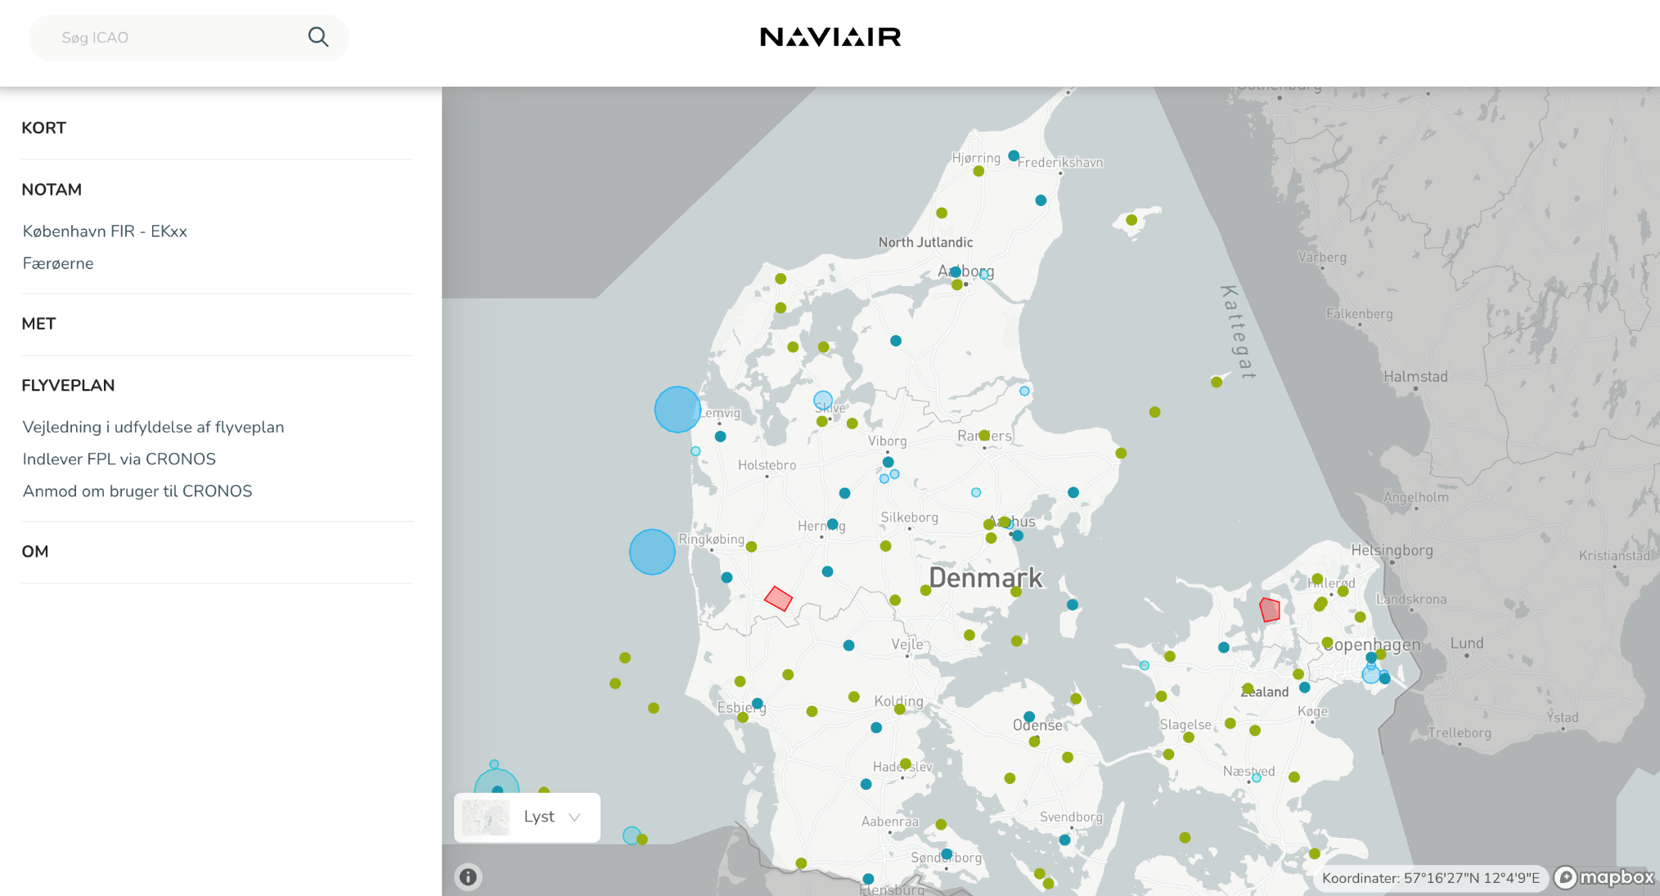
NOTAMs og restriktionsområder
Vi tilbyder via https://briefing.naviair.dk en grafisk visning af alle aktive R, D og P områder.
Dvs. både dem der udsendes via en AIP SUP, dem der er publiceret i AIP/VFG, samt dem der udelukkende adviseres via NOTAM
Kortet på hjemmesiden viser også områder der bliver aktive senere i indeværende døgn.
Notes:
Vi arbejder på at få vist ATS luftrum på kortet, sådan så det er lettere at visualisere områderne i forhold til de forskellige typer luftrum vi har i EKDK FIR.

Slide 14
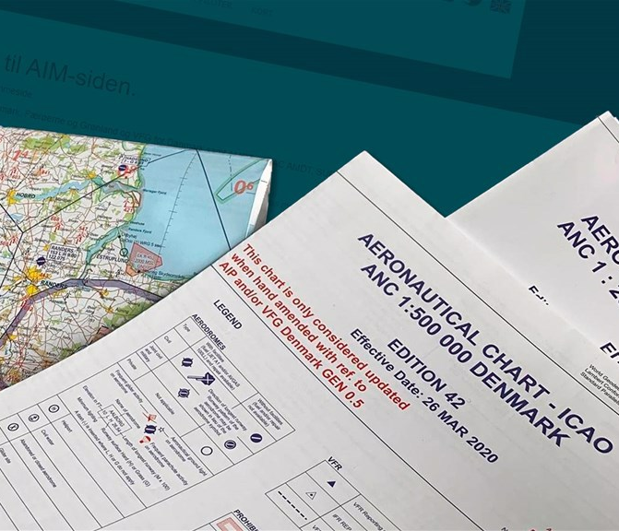
VFR-kort
De nye kort De første kort er ICAO ANC 1:250.000 Copenhagen Area kortet (Edition 42).
Vi klar med ICAO ANC 1:500.000 Denmark (Edition 43) digitalt- Fysisk vil det være tilgængeligt i løbet af et par uger.
Kortene bliver lagt ud til frit download på AIMs hjemmeside aim.naviair.dk. Disse kort vil blive opdateret hver 28. dag på AIRAC datoerne.
Fysiske kort opdateres og udgives dog kun en gang om året og skal derfor altid suppleres med de håndrettelser, der står i AIP DK under GEN 0.5.

Slide 15
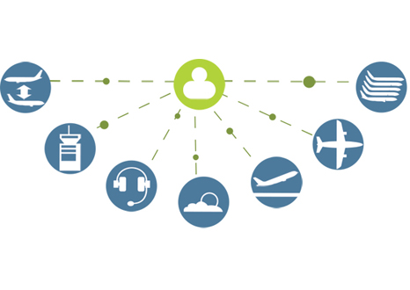
AIM:
Hensigtsmæssigt format for publicering af data
Publicering af data er allerede til rådighed via EAD i AIXM5.1 format. Både SkyDemon og Foreflight skulle kunne læse dette format.

Slide 16
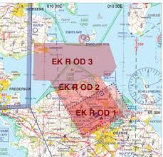
AIM:
VFG SUP formatet
AIM arbejder på at lægge AIP og VFG SUP sammen
AIP/SUP kommer i A4 format i stedet for i VFG´ens A-5 format.
Skal godkendes ved Trafikstyrelsen – Sker dette vil alle blive behørigt orienteret.
Reklame for nyhedsbrevet på AIMs hjemmeside – hvis man ikke allerede abonnerer på det, så synes vi, at man skal gøre det.

Slide 18
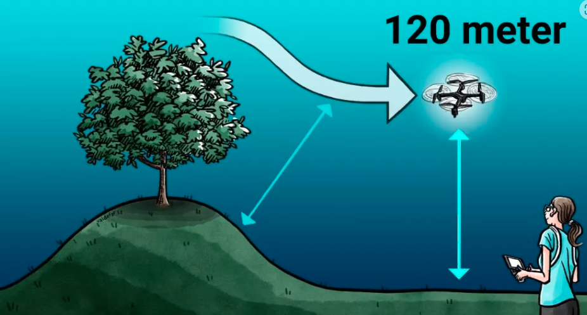
Droner i dag
Droner der flyver i Danmark opereres efter to sæt regler: VLOS og BVLOS
VLOS – (Visual Line Of Sight)
Ved VLOS skal flyvningen foregå inden for synsvidde.
Der må som udgangspunkt flyves op til 120m AGL.
Dette højdebånd er fastsat, da bemandet luftfart som udgangspunkt kun befinder sig <500ft under start og landing.
Droneoperatøren er altid ansvarlig for at holde afstand til anden lufttrafik.

Slide 19
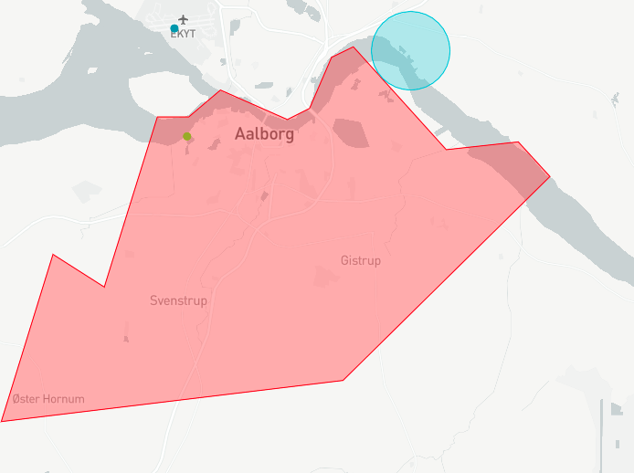
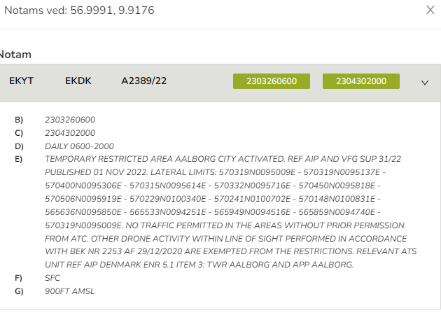
Droner i dag
BVLOS - (Beyond Visual Line Of Sight)
Ved flyvning BVLOS kan flyvningen foregå udenfor synsvidde.
Som praksis er i dag, skal der som udgangspunkt oprettes restriktionsområder, der skal sikre adskillelse mellem bemandet luftfart og droner, der ønsker at flyve uden for synsvidde.
Rent praktisk betyder det, at bemandet luftfart ikke må flyve ind i det luftrum, der er reserveret til dronen, hvilket kan opleves hæmmende for den bemandet luftfart, som plejer at flyve dér.*
https://briefing.naviair.dk/app/map
* Trafikstyrelsen - https://www.droneregler.dk/u-space

Slide 20
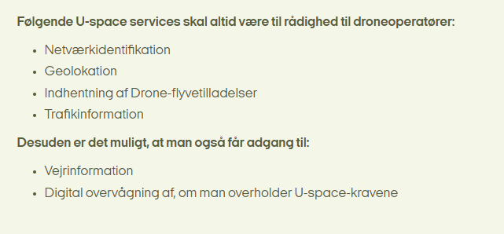
Fremtiden
For bemandet og automatiseret-ubemandet trafik skal kunne sameksistere udover hvordan det håndteres i dag, har vi behov for en ny type luftrum. Såkaldt U-space.
Hvad er U-space:
Et U-space er et afgrænset område og et fast defineret udsnit af det danske luftrum, der giver mulighed for, at bemandet luftfart og droner kan flyve i luftrummet samtidig.
Droner må kun flyve i et U-space, hvis droneoperatøren benytter en række digitale services til brug for operationen. Men U-space vil også sætte krav til den bemandede trafik. eks. elektronisk synlighed*
Dette beskrives i IMPLEMENTING REGULATION (EU) 2021/664
* Trafikstyrelsen - https://www.droneregler.dk/u-space

